Slide 1
📘 Desafio
Reduzir o tempo gasto com análise manual de avaliações de livros.
Automatizar com NLP e LLM: sumarização, insights e busca semântica.
Explorar opiniões por autor, categoria, e temas.

Slide 2
🗺️ Roadmap
✅ Análise Exploratória de Dados
✅ Processamento de Texto (NLP)
✅ Embeddings + FAISS para busca
✅ Sumarização com LLM
🔜 Integração com (Streamlit) interface Web
🔜 Dashboard para curadoria inteligente

Slide 3
⚙️ Pipeline de Solução
1. Limpeza e normalização dos textos
2. Análise de sentimentos (TextBlob)
3. Embeddings semânticos (SentenceTransformer)
4. Busca rápida com FAISS
5. Sumarização com LLM (HuggingFace) Repositorio GitHub da Poc: https://github.com/agnaldoars/A3Data_Desafio_Livros.git

Slide 4

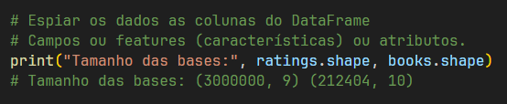
⚙️ Carga dos dados
1. Carga dos dados e Conhecer/Tamanho
Script EDA_NLP_Livros.py →EDA

Slide 5
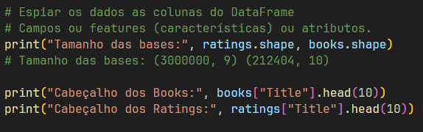
⚙️ Tamanho da Bases
1. Conhecer/Tamanho e os 10 primeiras linhas de cada base.

Slide 6
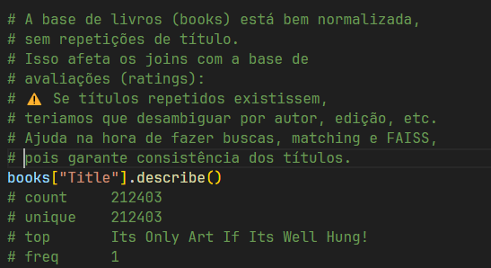
⚙️Books Ambiguidade
Analizaremos os Titulos critérios de junção das Bases, Analise de Ambiguidade e estatisticas dos dos Titulos da Base de Livros

Slide 7
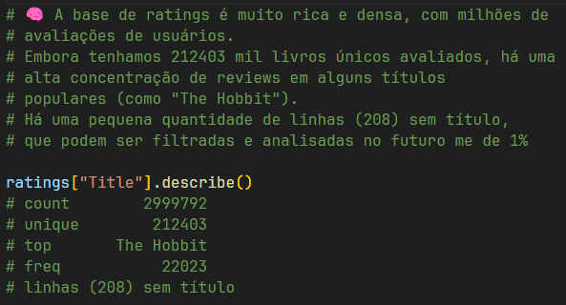
⚙️ ⚙️Ratings Ambiguidade
Estatisticas dos dos Titulos da Base de Ratings

Slide 8
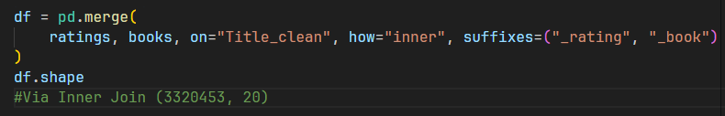
⚙️ Merge via Inner Join
Combinação das bases Via Inner Join
Bases Juntas total de 3.320.453 Linhas e 20 Colunas

Slide 9
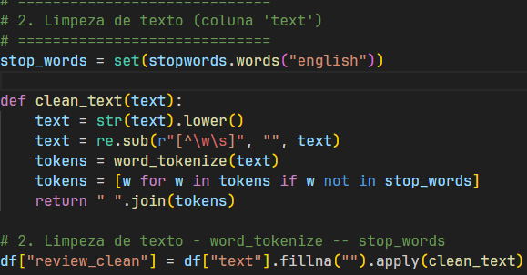
⚙ Limpeza Stop Words Review
Preparação, limpeza e normalização dos textos NLP StopWords, para analise de sentimentos.

Slide 10
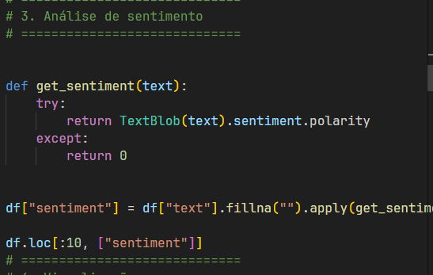
⚙️ Func Analise Sentimentos
Função de Analise de Sentimento dos textos
NLP TextBlob

Slide 11
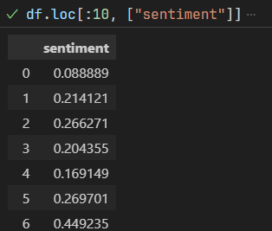
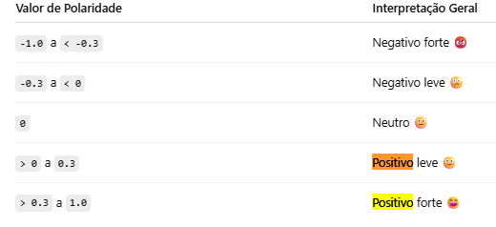
⚙️ Amostra Sentimentos
1. Vizualizar os Resultados dos Sentimentos
NLP Pegando os 10 primeiros Sentimentos

Slide 12
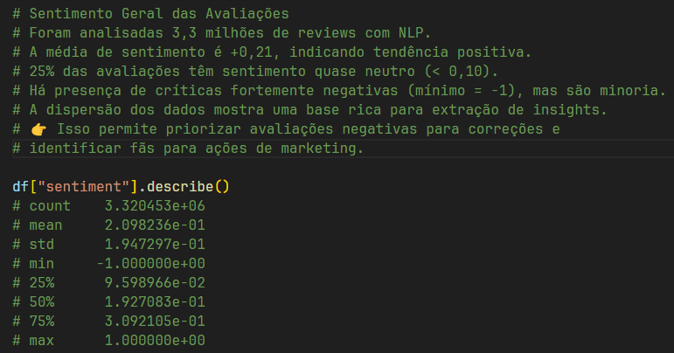
⚙️ Describe Sentimentos Geral
Resultados dos Sentimentos NLP

Slide 13
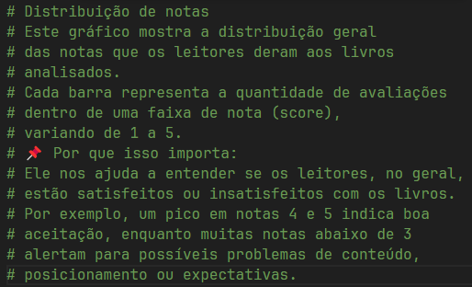
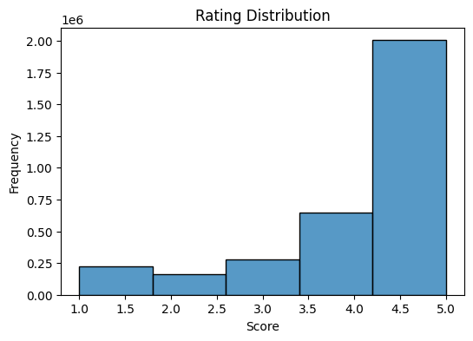
⚙️ Distribuição de Score
Distribuição de notas

Slide 14
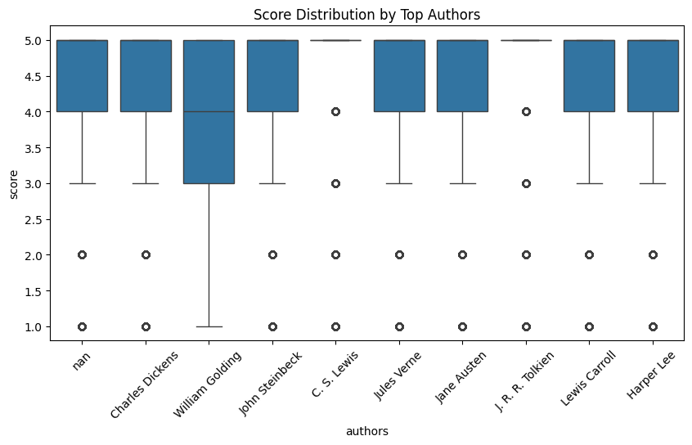
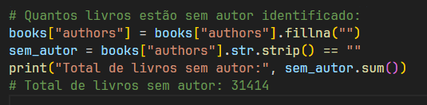
⚙️ Score top 10 Autores
Distribuição de Score top 10 por Autores

Slide 15
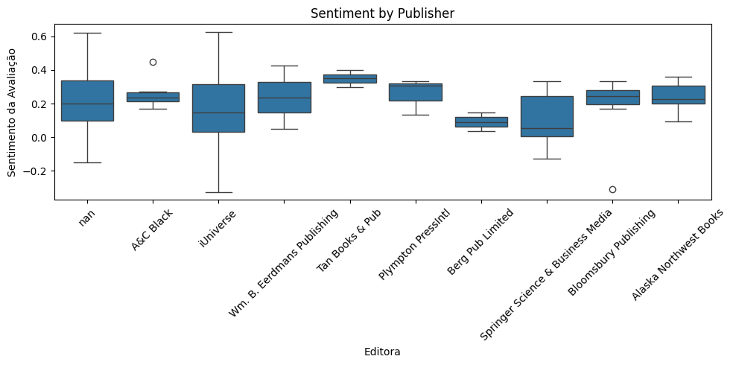
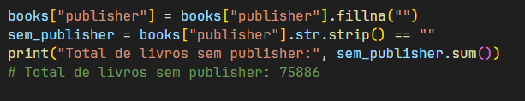
⚙️ Sentimento top 10 Editora
Distribuição de Sentimento top 10 por Editora

Slide 16
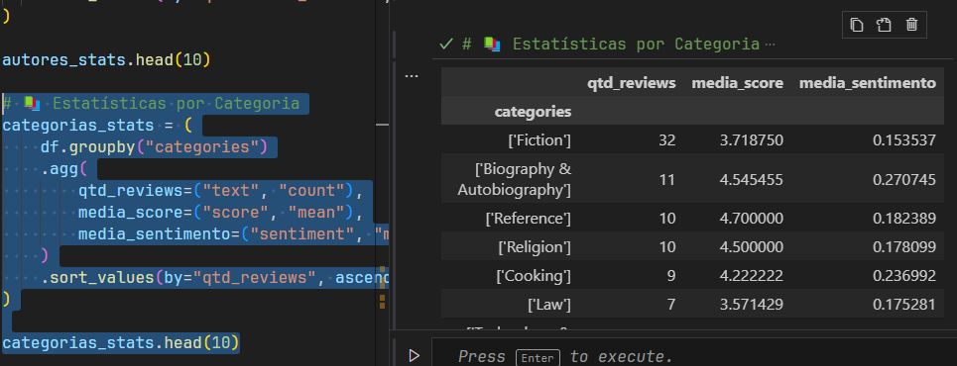
📊 EDA - Insights Visuais
✔️ Distribuição de scores com picos positivos
✔️ Autores com maior volume de reviews
✔️ Sentimentos divergentes por categoria

Slide 17
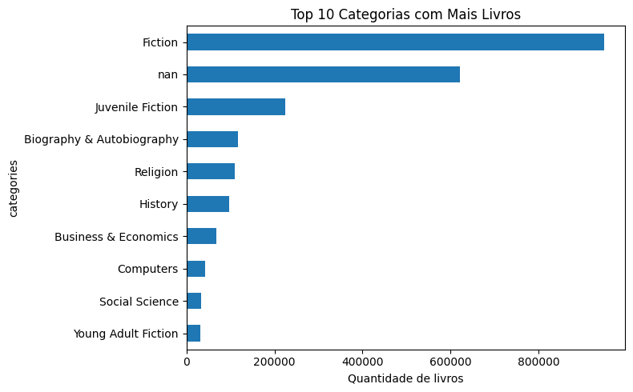
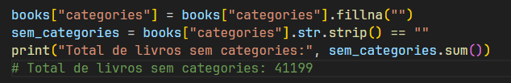
⚙️ Top 10 Categoria
Distribuição top 10 Categoria

Slide 18
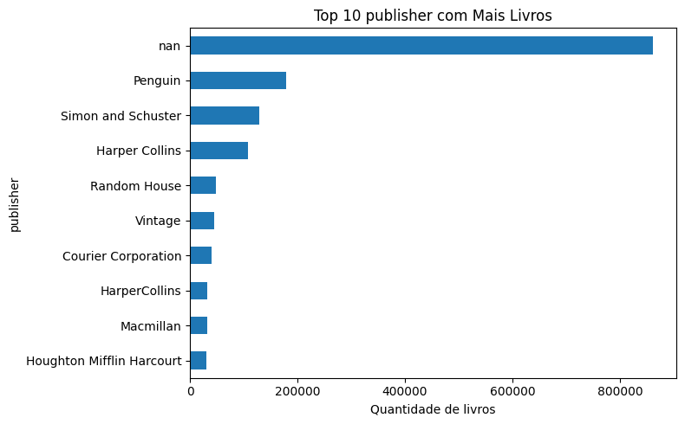
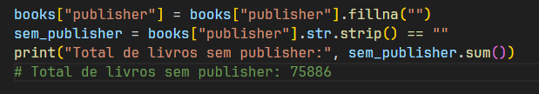
⚙️ ⚙️ Top 10 Livros

Slide 19
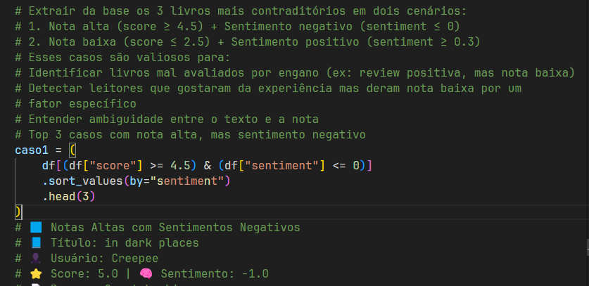
🤔 Notas Altas Sentimentos Negativos

Slide 20
📊 EDA - Insights Visuais
✔️ Distribuição de scores com picos positivos
✔️ Autores com maior volume de reviews
✔️ Sentimentos divergentes por categoria ✔️ Sentimentos por Editora

Slide 21
🤔 Hipóteses Testadas
- Há discrepância entre nota e sentimento textual
- Autores mais comentados nem sempre têm melhor avaliação
- Gêneros específicos têm polarizações emocionais

Slide 22
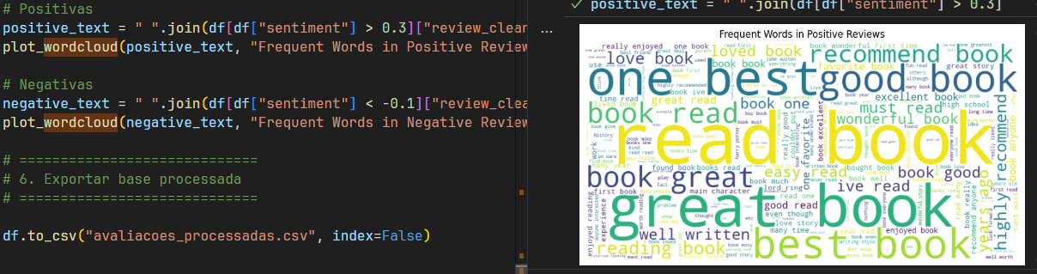
⚙️ Wordcloud Positivo
1. Limpeza e normalização dos textos
NLP wordcloud

Slide 23
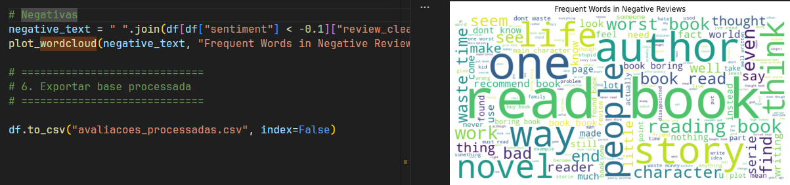
⚙️ Wordcloud Negativo
1. Limpeza e normalização dos textos
NLP wordcloud

Slide 24

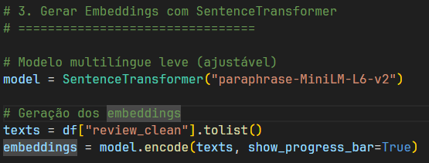
Modelo LLM SentenceTransformer
- Busca por autor/gênero via linguagem natural
- Sumarização automática com LLM
- Interface pronta para consulta inteligente → Embeddings com SentenceTransformer

Slide 25
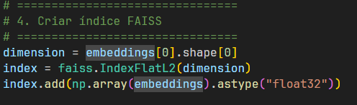
🧠 Criar índice FAISS
Para agilizar Sumarização automática com LLM Faiss -- IndexFlatL2

Slide 26
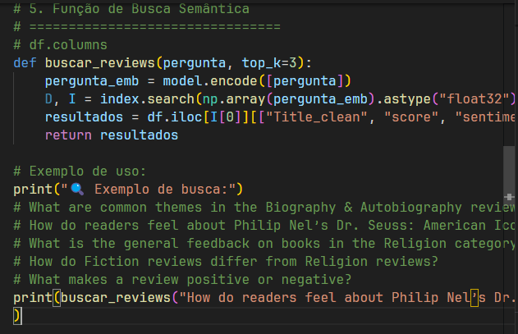
🧠 Func de Busca Q&A
- Busca Semantica pega 3 resultados reviews relevantes a retornar (padrão = 3)

Slide 27
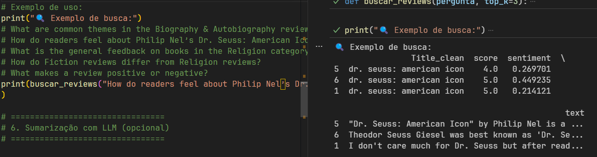
🧠 Busca Reviews Q&A
- Busca via linguagem natural

Slide 28
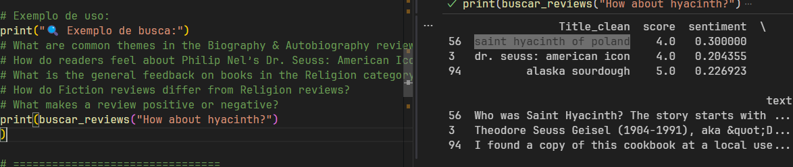
🧠 Uso Q&A
- Busca linguagem natural

Slide 29
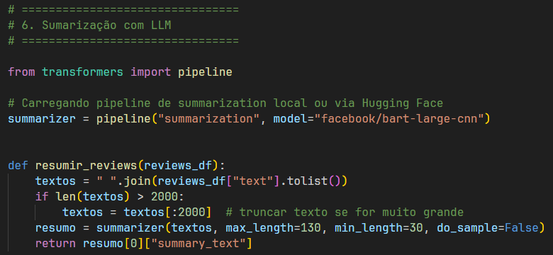
🧠 Func Sumarização
- Func de Sumarização automática com LLM
- Interface pronta para consulta inteligente

Slide 30
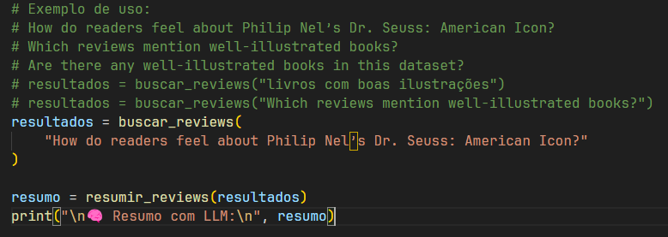
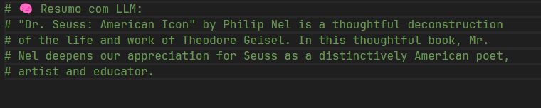
🧠 Sumarização
- Sumarização automática com LLM

Slide 31
📚 Bases de Conhecimento
• Base de Livros e Reviews de usuários como fonte primária
• Busca semântica com FAISS
• Possibilidade de expansão com fontes externas

Slide 32
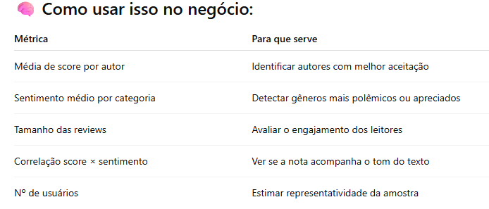
📏 Métricas e Avaliação
✔️ Correlação entre sentimento e score
✔️ Diversidade semântica por autor/gênero
✔️ Tempo de execução médio: 2-4h vs 3 dias manuais

Slide 33
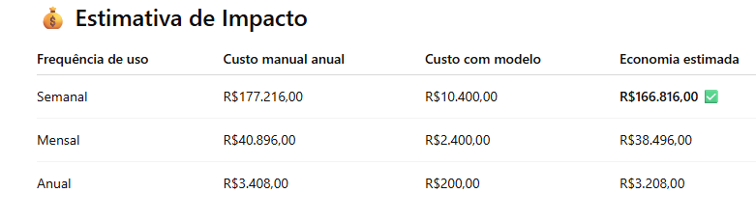
💸 Impacto Estimado
• Economia anual de até R$166.816
• Liberação de 5 analistas para tarefas estratégicas
• ROI positivo a partir do 1º mês

Slide 34
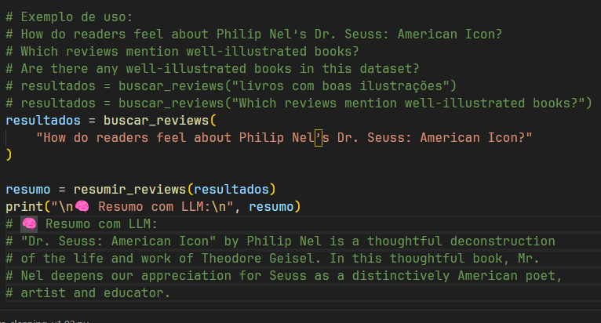
🚀 POC - Demonstração
- Simulação de busca: 'How do readers feel about Philip Nel’s Dr. Seuss: American Icon?'
- Respostas e sumarizações
- Pronto para deploy local ou web

Slide 35
🔮 Próximos Passos
• Interface visual interativa para analistas(StreamLit/Django)
• Dashboard de acompanhamento de autores/gêneros
• Fine-tuning com dados internos da editora
• Feedback loop e melhoria contínua • Interface web para analistas consultarem o modelo
• Integração com banco de dados para feedback contínuo
• Fine-tuning com dados internos da editora
• Dashboard com autorranking e análise temporal

